Slide 1
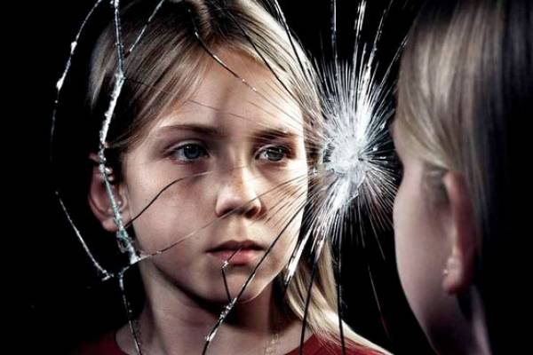
Комплексы подросткового возраста

Slide 2
Комплексы подросткового возраста
Подростковый возраст
тот самый период, когда ребенок становится взрослым. Он учится анализировать происходящее вокруг, оценивает свою внешность и поступки, ищет свое положение в обществе. На этом этапе любое несоответствие представляемому идеалу может привести к появлению комплекса неполноценности. Появляется этот комплекс легко, а избавиться от него очень сложно.

Slide 3
Комплексы подросткового возраста
Комплекс внешности
Глядя на себя в зеркало, подросток видит множество недостатков:
большой нос, оттопыренные уши, прыщи.
слишком высокий или низкий, худой или толстый.
очки, брекеты, крупное родимое пятно или, например, дефект речи.
Развитию этого комплекса успешно помогают насмешки сверстников, «подозрительные взгляды» окружающих и разрекламированные топ-фигуры на страницах журналов и экранах телевизоров.

Slide 4
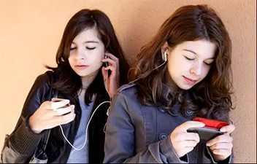
Комплексы подросткового возраста
Комплекс финансов Среди подростков модно меряться уровнем достатка родителей. У кого круче телефон, кто где отдыхает, какой марки одежда и какая мебель и техника в доме. Подросток, родители которого не в состоянии угнаться за «прогрессом», начинает чувствовать себя ущемленным, обиженным, несостоявшимся. Заниженная самооценка проявляется жалостью к себе и агрессией к родителям. Может этот комплекс проявиться и агрессией к более обеспеченным сверстникам.

Slide 5
Комплексы подросткового возраста
Комплекс неразделенной любви Подростковый возраст – время поиска не только себя, но и своей «половинки». Когда избранник отказывает, начинаются самокопания: что во мне не так, чем я хуже? Как правило, обнаруживаются либо недостатки во внешности, либо нехватка финансов. Что приводит к формированию вышеназванных комплексов в сочетании с мыслями о неизбежности одиночества.

Slide 6
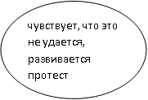
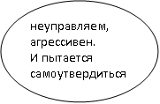
Комплексы подросткового возраста

Slide 7
Комплексы подросткового возраста
Как справиться с подростковыми комплексами?
Чтобы избежать комплексов, подросток должен знать, что он любим и ценен для своих родителей. Он должен чувствовать, что его уважают, с ним считаются. Ребенок должен понимать, что его ценность не в том, что он самый красивый или самый умный, а в том, что он – уникальный, в том, что он – есть. Важно объяснить и показать на примере, что деньги – далеко не главное в жизни, что любовь – придет обязательно и будет прекрасной. Ведь самое главное – научиться любить и ценить себя. Таким, какой ты есть. И тогда тебя примут и полюбят окружающие.

Slide 8
Комплексы подросткового возраста
Истинная и мнимая взрослость:
Подражание внешним признакам взрослости – курение, игра в карты, употребление вина, особый лексикон, стремление к взрослой моде в одежде и прическе, использование косметики, украшений и др. Это самые легкие способы достижения «взрослости» - и самые опасные.
Равнение подростков-мальчиков на качества "настоящего мужчины" – это сила, смелость, мужество, выносливость, воля, верность в дружбе и т.п.
Социальная зрелость. Она возникает в условиях сотрудничества ребенка и взрослого в разных видах деятельности, где подросток занимает место помощника взрослого.

Slide 9
Комплексы подросткового возраста
- Интеллектуальная взрослость. Она выражается в стремлении подростка что-то знать и уметь по-настоящему. Это стимулирует развитие познавательной деятельности, содержание которой выходит за пределы школьной программы (кружки музеи и т.п.).
Стремление быть взрослым вызывает сопротивление со стороны действительности. Оказывается, что никакого места в системе отношений со взрослыми ребенок еще занять не может, и он находит свое место в детском сообществе.

